Slide 1





FTTH/GPON Simulator Strukture Podataka Projekt
Fakultet elektrotehnike, strojarstva i brodogradnje
Split, 22. siječnja 2026.
Gabriel Perković

Slide 2
Uvod
Što je optičko vlakno?
Optičko vlakno je vrlo tanka staklena nit koja prenosi podatke u obliku svjetlosnih impulsa.
Podaci se šalju pomoću lasera ili LED-a, a svjetlost se odbija unutar vlakna (totalna refleksija).
Omogućuje iznimno velike brzine prijenosa (Gb/s i Tb/s).
Ima vrlo male gubitke signala u usporedbi s bakrenim kabelima.
Što je FTTH/GPON optička mreža?
FTTH (Fiber To The Home) je optička pristupna mreža u kojoj optičko vlakno dolazi izravno do krajnjeg korisnika.
GPON (Gigabit Passive Optical Network) je najčešće korištena FTTH tehnologija.
GPON koristi pasivne elemente (splittere) između centrale i korisnika.
Mreža ima hijerarhijsku strukturu: OLT → Splitter → ONT.
Jedan OLT port može opsluživati više korisnika dijeljenjem optičkog signala.
Kvaliteta veze ovisi o optičkim gubicima, udaljenosti i omjeru dijeljenja (split ratio).

Slide 3

Ideja Projekta
Ideja ovog projekta bila je razvit i implementirat FTTH/GPON simulator koji računa optičke gubitke, RX snagu i marginu za svakog korisnika.
Fokus je stavljen na korištenje apstraktnih tipova podataka, konkretno n-arno stablo po kojem se modelira hijerarhijska mreža.
Glavni izazov projekta bilo je ispravno modelirati hijerarhijsku FTTH/GPON mrežu pomoću stabla i rekurzije, uz točno parsiranje topologije, računanje optičkih gubitaka i agregaciju statistike bez gubitka informacija.

Slide 4

Korištenje strukture podataka
Node – Implementiran kao čvor n-arnog stabla (parent, child, sibling) koji predstavlja mrežni element (OLT, Splitter, ONT). Omogućuje hijerarhijsko modeliranje mreže i rekurzivni obilazak topologije.
SubtreeStats – Struktura koja služi za agregaciju statistike podstabla. Omogućuje analizu stanja mreže i splittera tijekom rekurzije.
SplitterList – Dinamički niz koji služi za pohranu agregiranih rezultata po splitterima. Omogućuje daljnju analizu i izvoz podataka u CSV datoteke koje služe za vizualizaciju.

Slide 5
Ključni dijelovi koda

Slide 6
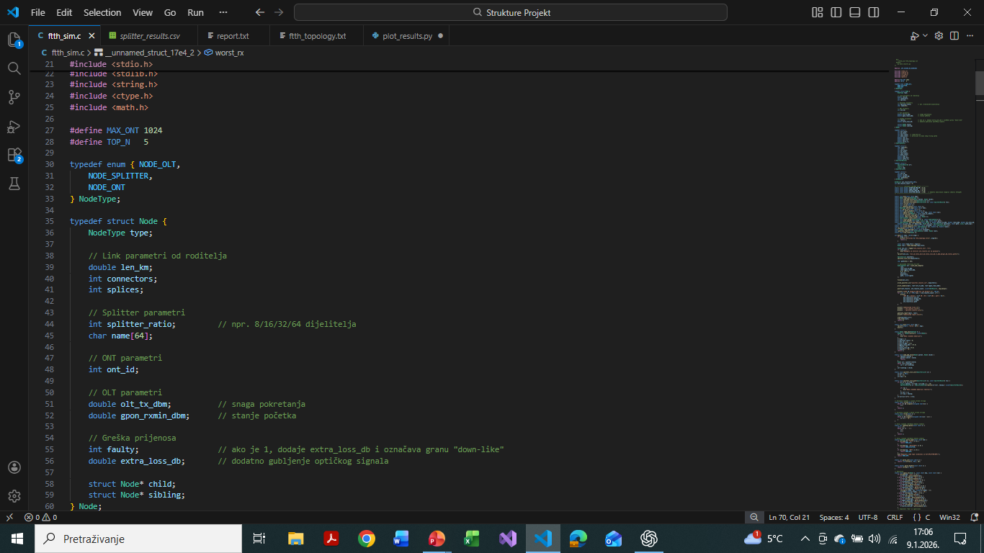
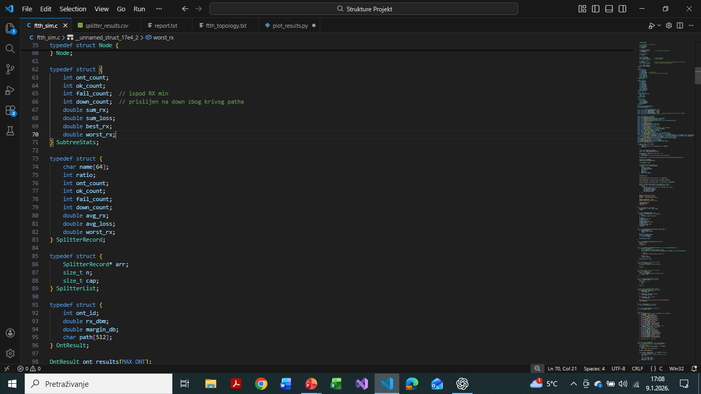
STRUKTURE – model mreže
Ovim strukturama modeliramo FTTH/GPON mrežu kao n-arno stablo (OLT–Splitter–ONT), te spremamo rezultate i statistiku za analizu i izvoz.

Slide 7
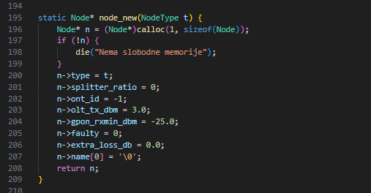
STVARANJE ČVORA – node_new
Dinamički alocira i inicijalizira novi čvor stabla koji može predstavljati OLT, Splitter ili ONT.

Slide 8
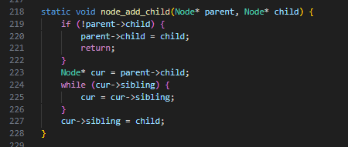
POVEZIVANJE ČVOROVA – node_add_child
Implementira n-arno stablo pomoću child/sibling metode, čime se omogućuje fleksibilna hijerarhija mreže.

Slide 9
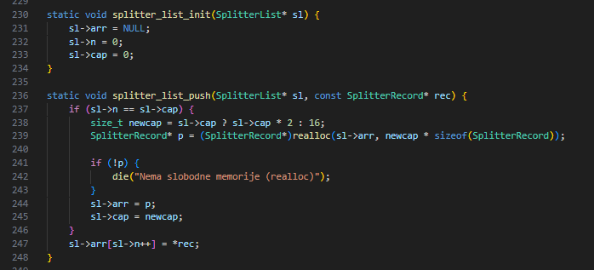
UPRAVLJANJE LISTOM SPLITTERA – splitter_list_init i splitter_list_push
Omogućuje dinamičko spremanje i proširivanje rezultata po splitterima tijekom simulacije.

Slide 10
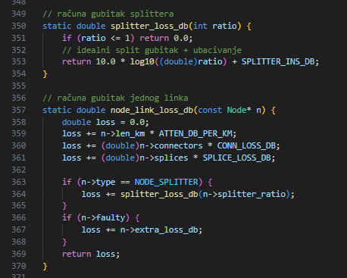
MODEL OPTIČKIH GUBITAKA – splitter_loss_db i node_link_loss_db
Račun ukupnih optičkih gubitaka uzimajući u obzir udaljenost, konektore, spliceove i splittere.

Slide 11
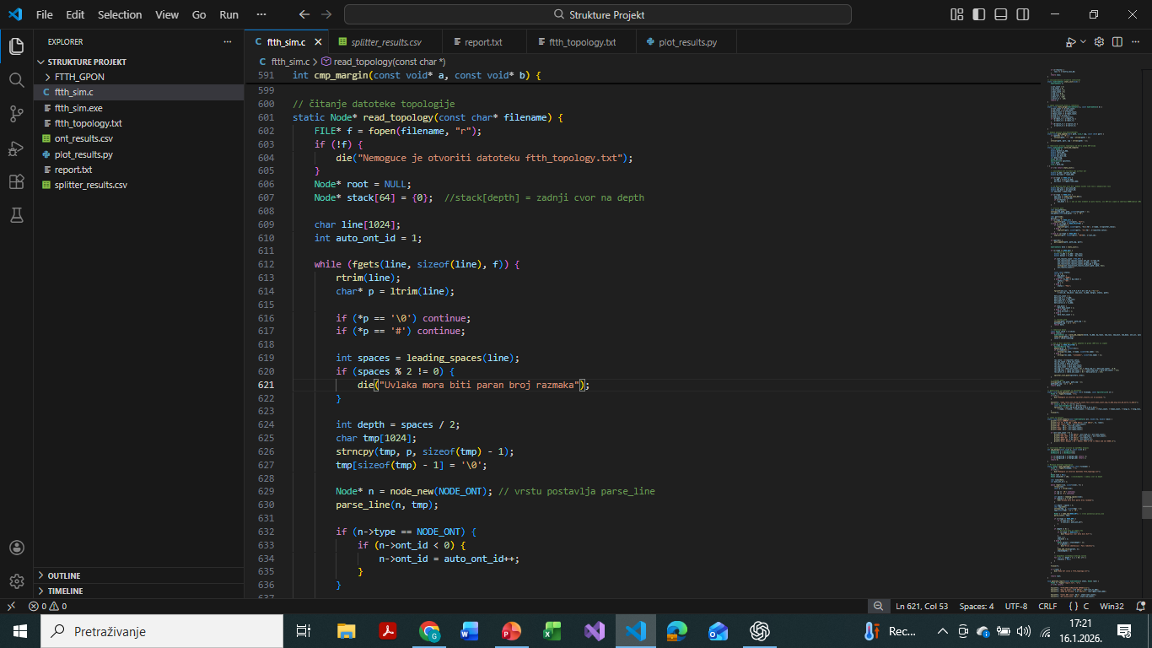
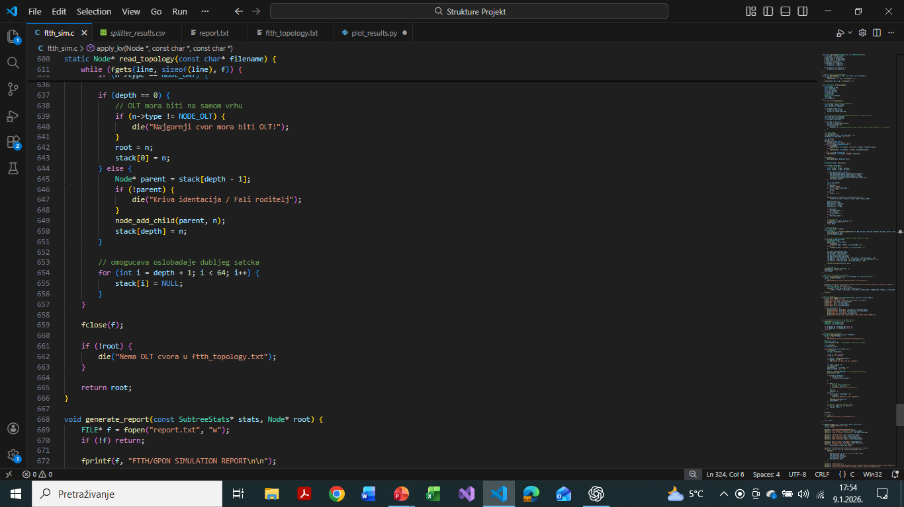
UČITAVANJE TOPOLOGIJE IZ DATOTEKE – read_topology
Čita topologiju iz datoteke, koristi indentaciju za određivanje dubine i gradi hijerarhijsko stablo mreže.

Slide 12
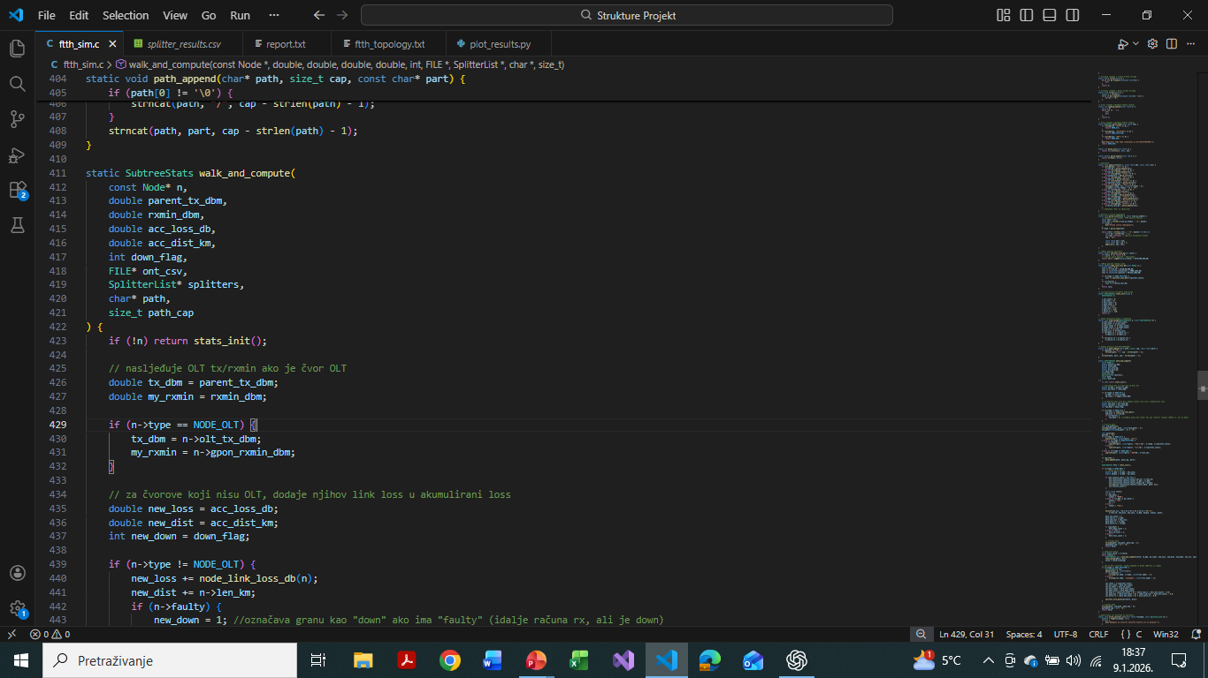
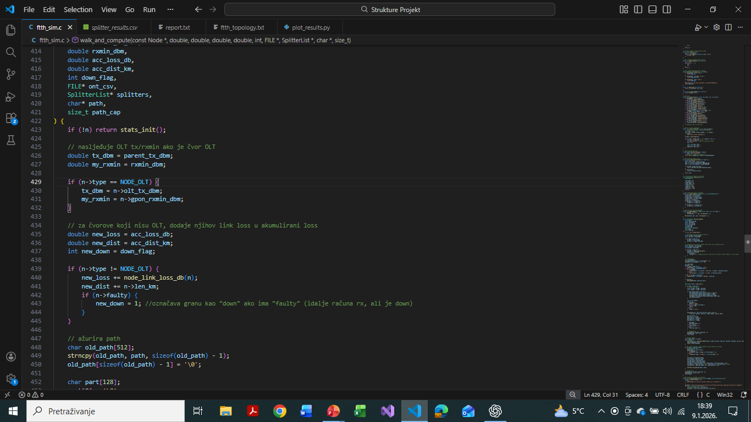
REKURZIVNI PRORAČUN – walk_and_compute
Rekurzivno obilazi stablo, računa RX snagu i marginu, određuje status ONT-a te zapisuje rezultate u CSV datoteke.
KLJUČNI DIJELOVI FUNKCIJE:
Nasljeđivanje TX i Rxmin
Akumulacija gubitaka i udaljenosti, propagacija kvara

Slide 13
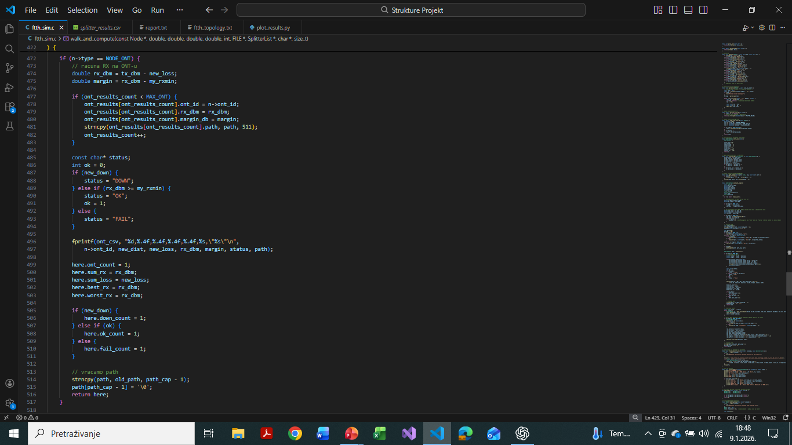
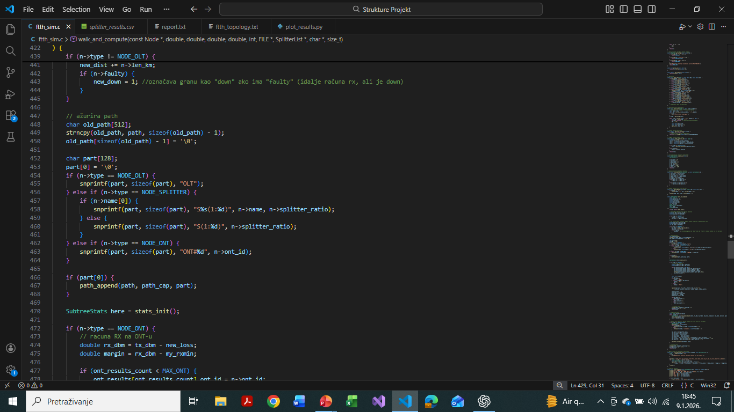
ONT slučaj: RX, margin, status i zapis u CSV
Izgradnja putanje (OLT/SPLITTER/ONT)

Slide 14
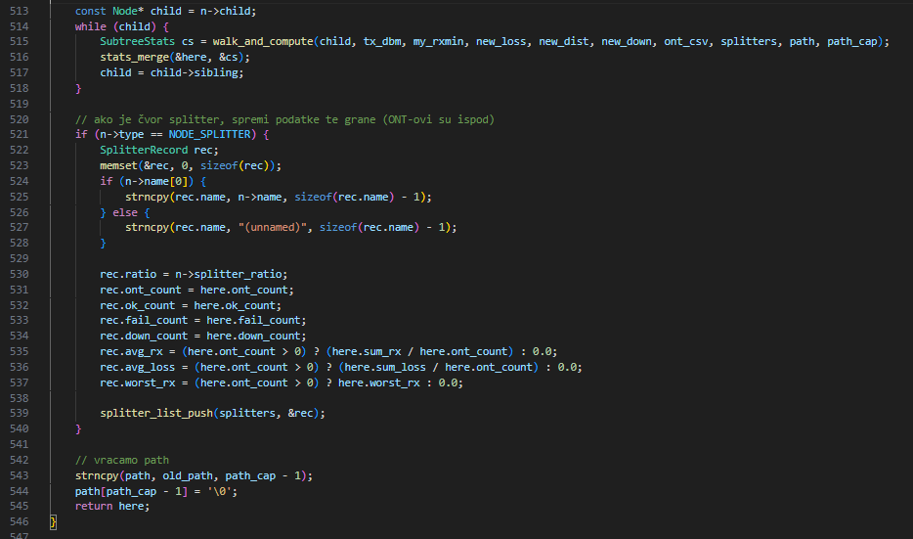
Rekurzivni obilazak djece i spajanje statistike
Spremanje agregirane statistike za splitter

Slide 15
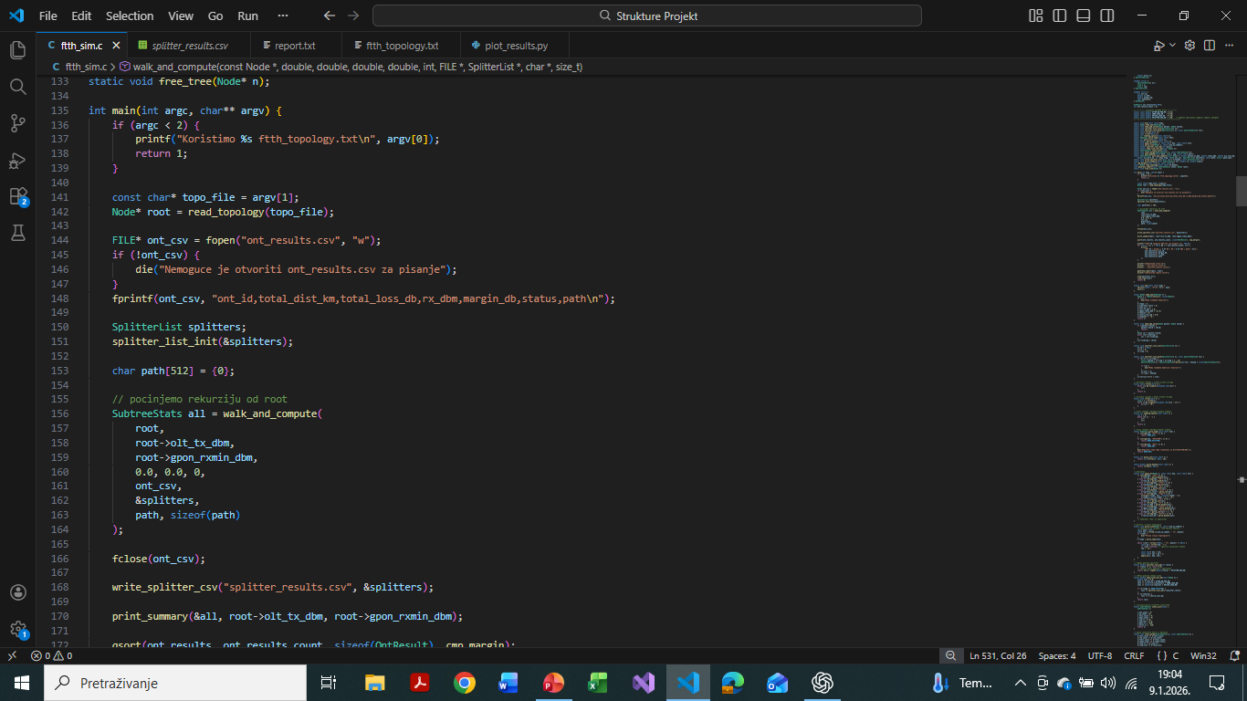
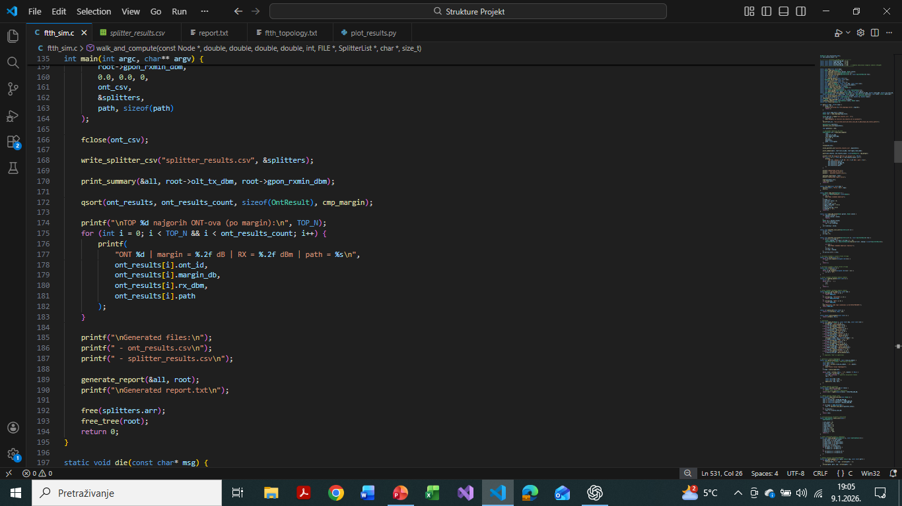
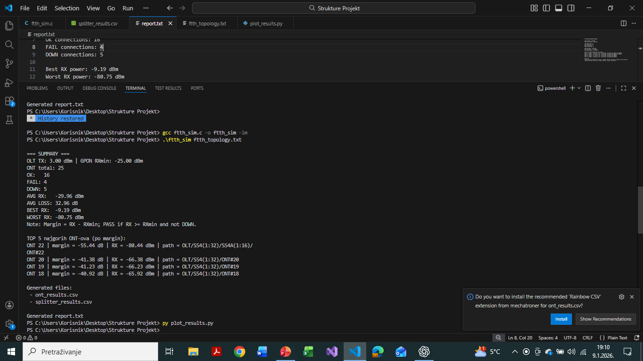
Izvršavanje programa - MAIN

Slide 16

Hvala na pažnji!
httuh://github.com/gperkovic

